Slide 1
Игры по гендерному воспитанию
Выполнила воспитатель :
1 квалификационной категории Овсянова Юлия Александровна

Slide 2
Гендерные игры для дошкольников – один из способов объяснить, как должны вести себя девочки и мальчики, каким правилам подчиняется их поведение в обществе. Устаревший стереотип «мальчикам – машинки, девочкам – куклы» давно изжил себя, современные методики раннего развития говорят совсем о другом. Кроме того, постепенно стираются грани между мужскими и женскими профессиями, многие женщины увлечены идеями феминизма. Из-за этого подрастающему поколению становится сложнее приспособиться к своей роли, а многие родители и особенно бабушки противятся новым практикам, когда игры мальчиков в куклы и «дочки-матери» не просто разрешаются, но и поощряются, а девочки мечтают о том, чтобы стать не домохозяйкой, а скажем, премьер-министром.

Slide 3
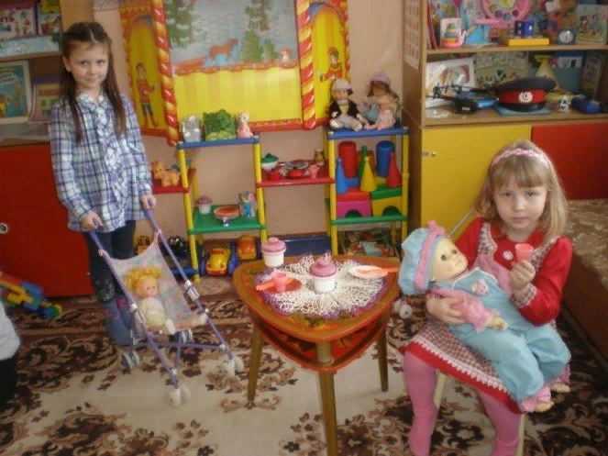
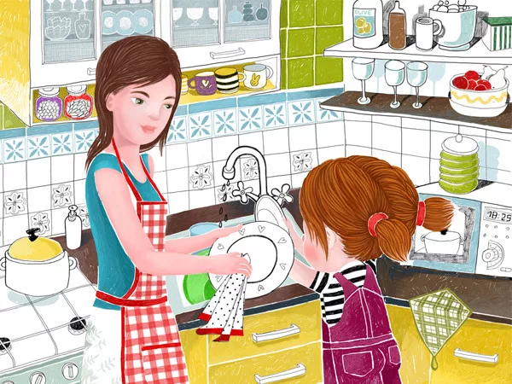
Игры для девочек.
Девочки предпочитают игры
на семейно-бытовые темы

Slide 4
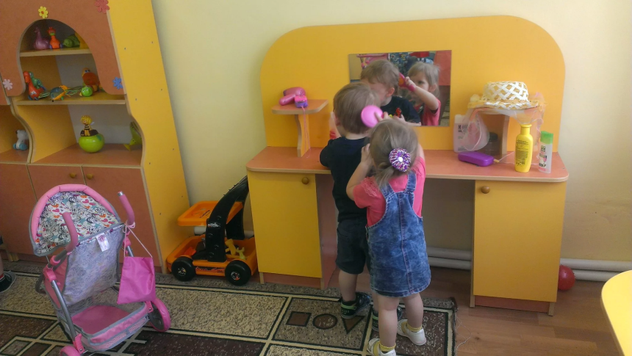
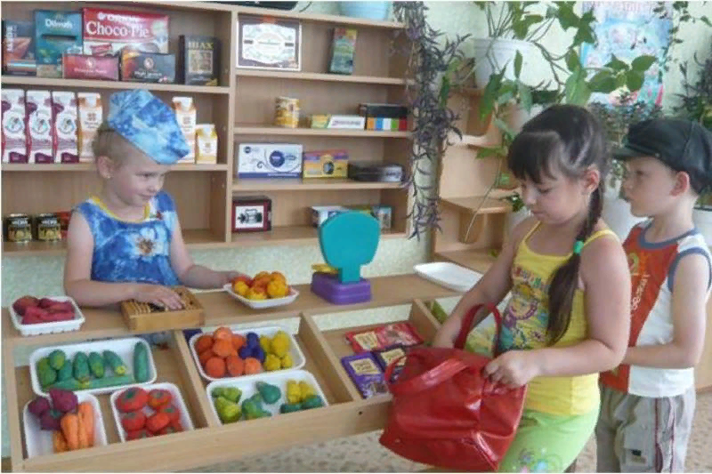
Девочки выбирают игровые сюжеты, отражающие типично
женские интересы, моду, домашние дела и обязанности
женщины, женские профессии. Тематика их игр связана с
отражением повседневного быта людей, они больше
интересуются миром взрослых и сверстников.
Поэтому тематика сюжетно-ролевых игр девочек социально-
бытовая
Девочки используют игрушки в ограниченном пространстве
функционально, по предназначению, определяемому
содержанием самой игрушки.

Slide 5
Девочки более комфортно себя чувствуют, играя в ограниченном
пространстве - им достаточно только уголка.
Они более склонны к конкретике. Им необходимо наличие
игрового оборудования, представляющего собой аналог
предметов взрослого мира.
Объединение девочек в игре основано на интересе друг к другу, а
у мальчиков - на интересе к содержанию игры, к замыслам
партнеров по игре.
Ролевые действия девочек социально-ориентированные, носят
культурно-ценностный характер, они более продуманные,
последовательные и стабильные. Их увлекает неоднократное
выполнение освоенных ими ролевых действий

Slide 6
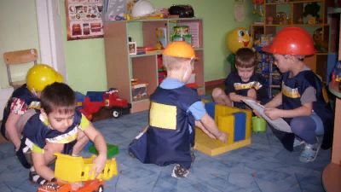
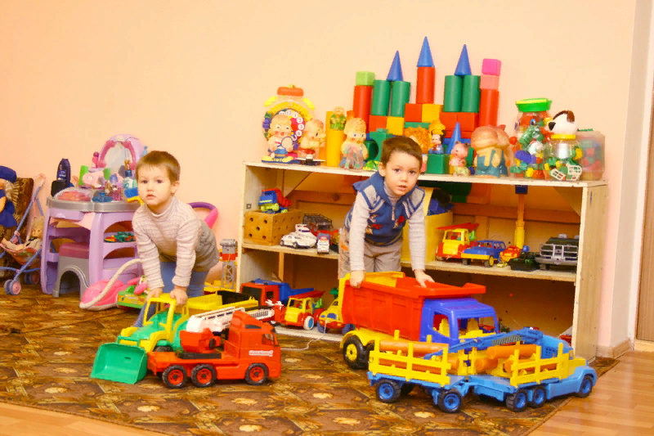
Игры мальчиков
Мальчики предпочитают игры -
шумные, наполненные
движениями

Slide 7
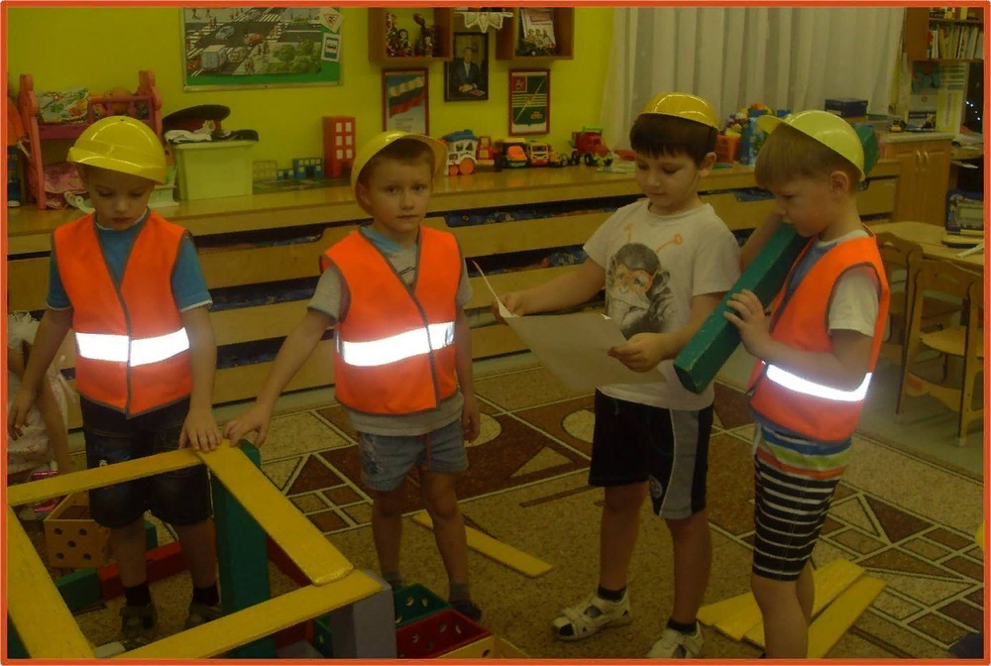
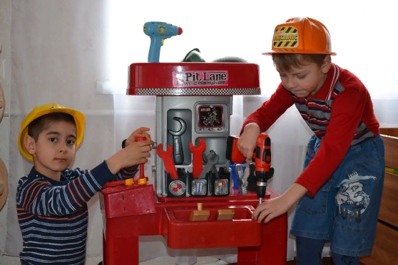
Мальчики, в отличие от девочек, предпочитают игровые
сюжеты, отражающие мужские черты (смелость, героизм,
отважность), интересы, особенности поведения в мужских
профессиях и деяниях. Их привлекают сфера техники,
события героического характера. Поэтому тематика сюжетно-
ролевых игр мальчиков - техническая и общественная.
Ролевые действия мальчиков преимущественно направлены
на самоутверждение профессиональной значимости мужчины
в обществе.

Slide 8
Мальчики совершают с игрушками различные игровые действия,
творческие преобразования, используя их в неограниченном
пространстве. Их интересует, в отличие от девочек,
многоаспектность игрушки, ее конструкция. Это связано с тем, что в
свои пять лет мальчики очень подвижны и динамичны, они не могут
ограничиться только игровым уголком, им нужно пространство для
перемещений, активных действий и творческих изобретений. Уже
сам характер их игр предполагает движение.
Мальчиков привлекает неоднозначность, многоплановость игрового
сюжета. Их захватывает сама игра, роль, процессуальность,
творческое развитие событий. Им интересно раскрыть
неповторимость героя, его поступков, а также ставить игровые
задачи, решение которых приносит успех исполняемой роли.
Поэтому ролевые действия мальчиков разнообразнее, чем у
девочек. И соответственно, уровень развития игровых умений у
мальчиков выше, чем у девочек.
Ролевое взаимодействие мальчиков носит хаотичный, спонтанный и непродолжительный характер, так как они решают конфликтные
ситуации посредством силы.

Slide 9
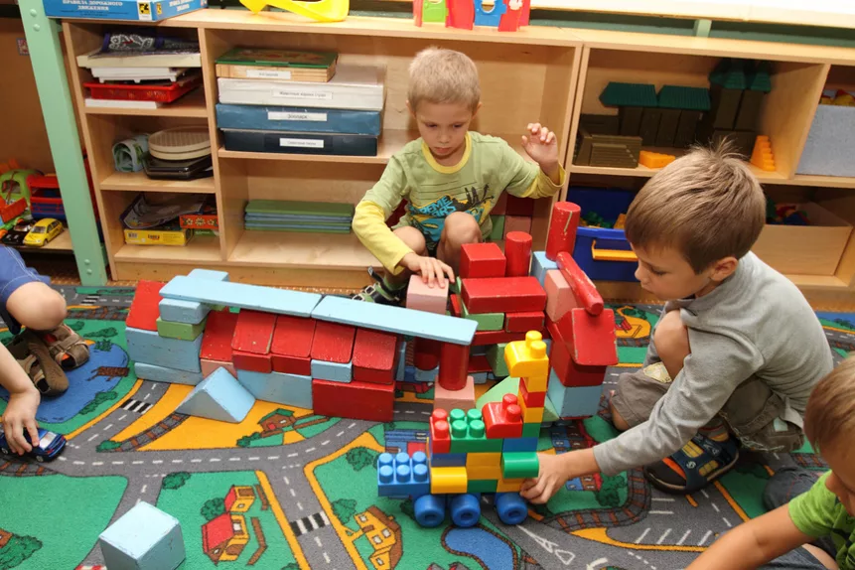
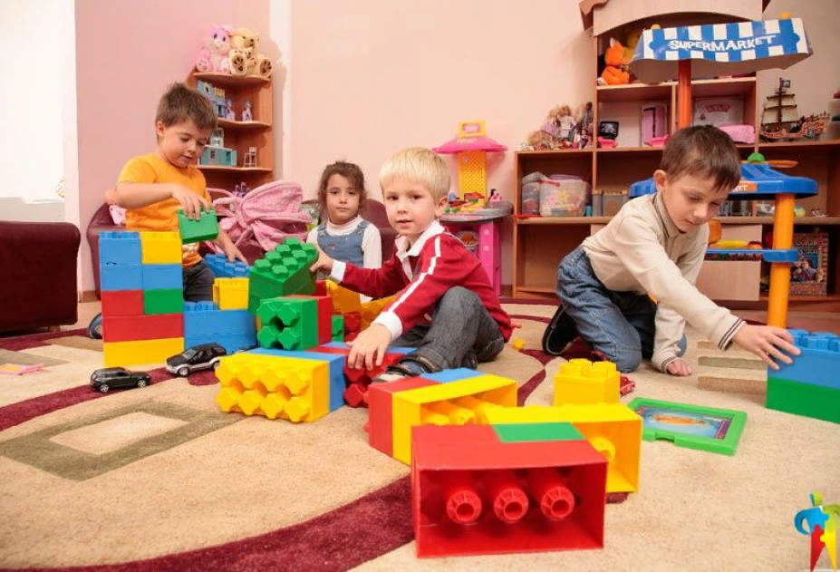
Конструктивная деятельность одно из
любимых занятий как мальчиков так и
девочек. А особенно любят
заниматься с конструкторами
мальчишки.

Slide 10
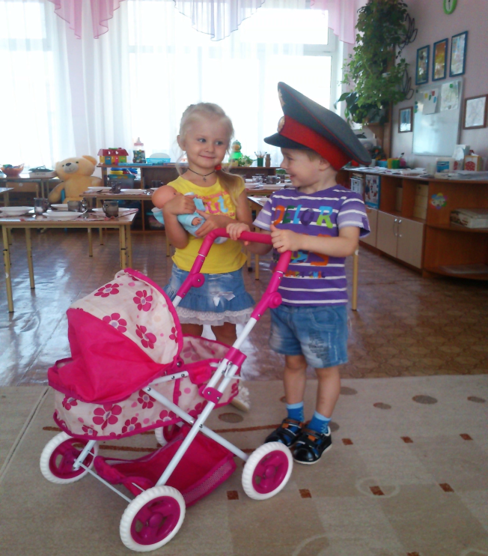
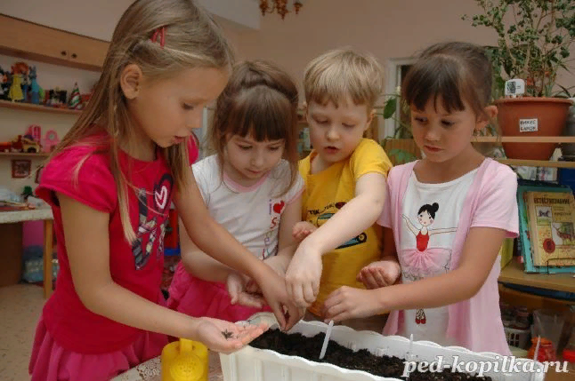
При совместном воспитании мальчиков и девочек очень важной
педагогической задачей я считаю преодоление разобщённости между
ними и организация совместных игр, в процессе которых дети могли
бы действовать сообща, но в соответствии с гендерными
особенностями. Мальчики принимают на себя мужские роли, а
девочки- женские.

Slide 11
Рекомендации воспитателям по подготовке и планированию сюжетно-ролевых игр и усложнению их сюжетов.
1.Использование сюрпризных моментов (получение письма, посылки, телеграммы, приезд и встреча гостя и т. п.) с целью поддержания интереса детей к игре.
2.Отправление письма, посылки с сообщением, с просьбой.
3.Чтение книг по теме игры, обсуждение сюжета, поступков героев.
4. Просмотр диафильма, мультфильма по теме игры.
5. Проведение экскурсии по теме игры.
6.Наблюдение за трудом взрослых в ближайшем окружении ребенка (врача, медсестры, повара, швеи и т. д.).
7. Проведение бесед о различных профессиях, сопровождаемых рассматриванием соответствующих иллюстраций.
8.Введение в уже знакомую детям игру новой роли, уточнение обязанностей.
9.Оказание детям помощи в организации игровой обстановки.
10. Совместная с детьми игра.

Slide 12
Спасибо за внимание!

